Slide 1
«Масленица»
муниципальное бюджетное дошкольное образовательное учреждение детский сад «Светлячок»
Образовательная область «Речевое развитие»
Дидактическая игра с применением ИКТ
«Путешествие звуков [Л]-[Л'] и буквы Л»
(для детей 6-7 лет)
Выполнила:
учитель-логопед
Кокарева Н.В.

Slide 2
«Масленица»

Slide 3
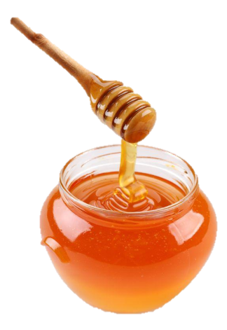
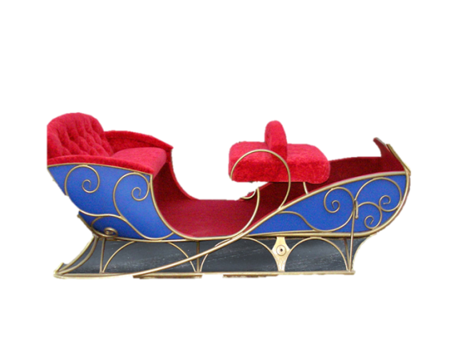
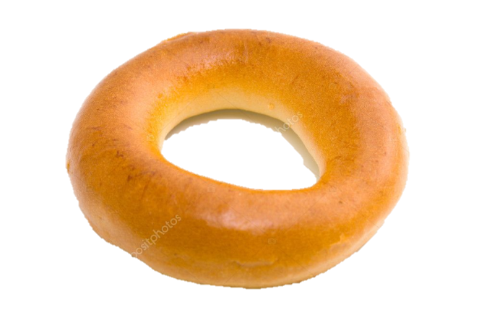
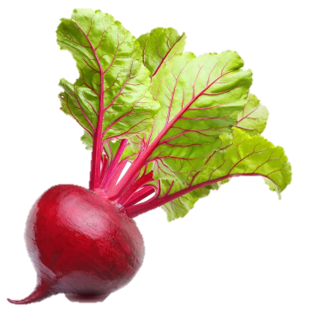
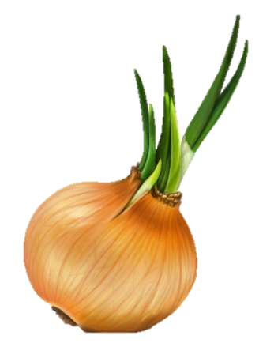
Выбери картинки в словах которых один слог

Slide 4
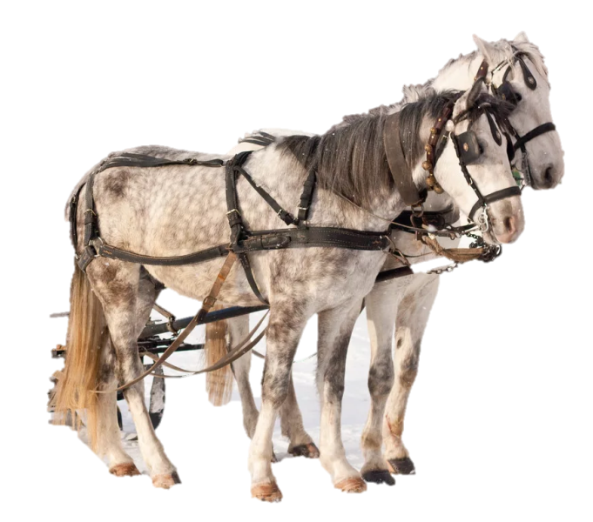
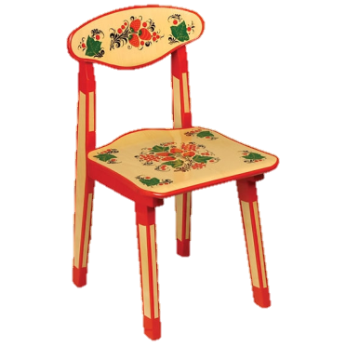
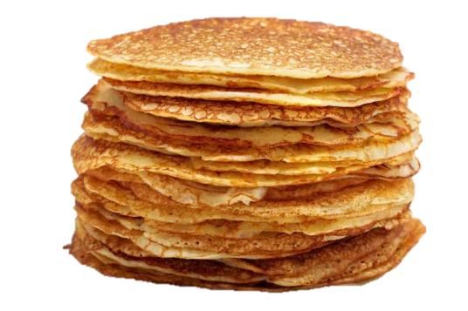
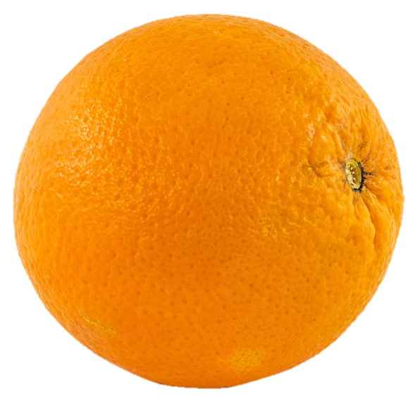
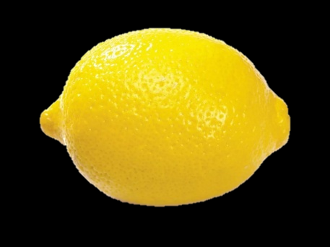
Выбери картинки в словах которых два слога

Slide 5
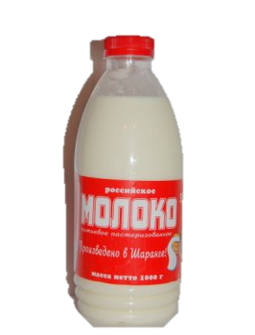
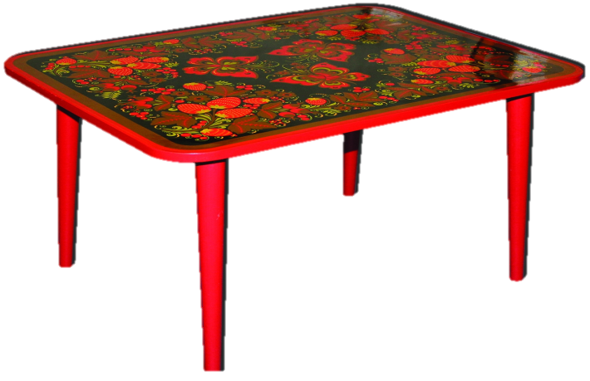
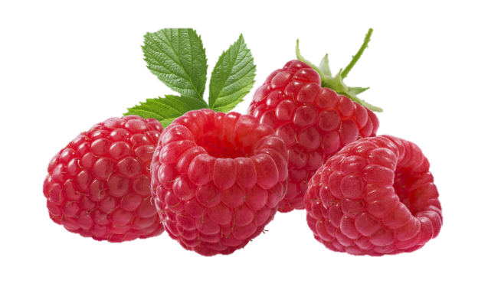
Выбери картинки в словах которых три слогами

Slide 6
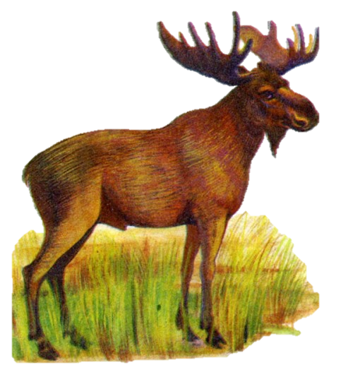
Где находится звук Л?

Slide 7
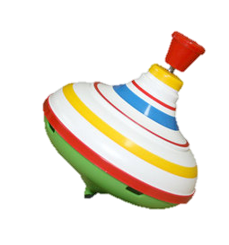
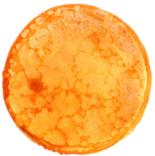

Slide 8
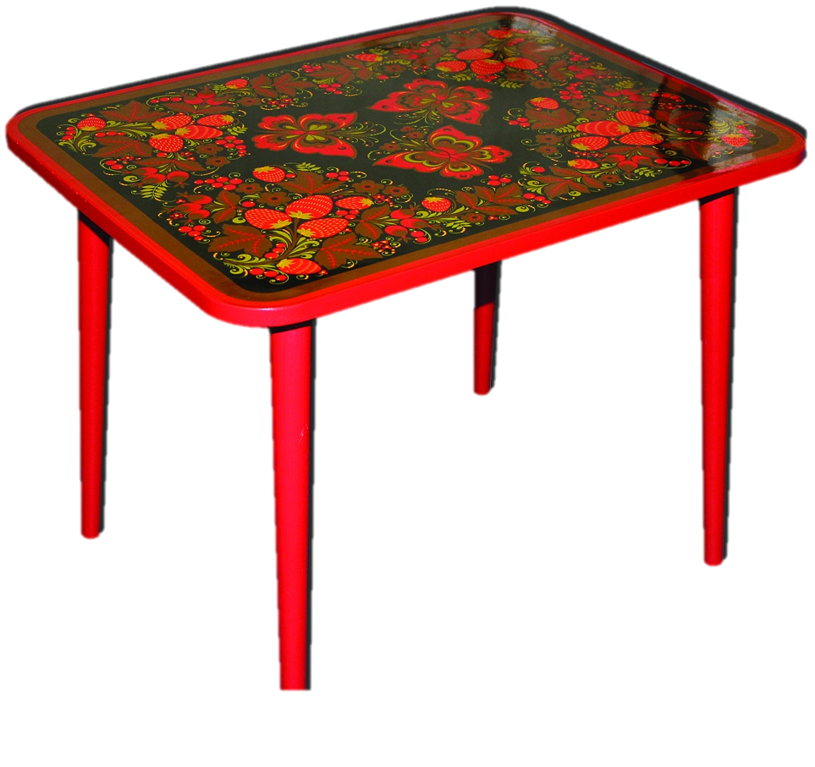

Slide 9
Прочитай слоги
я
Л
Л
И
Ю
Л
Е
Л

Slide 10
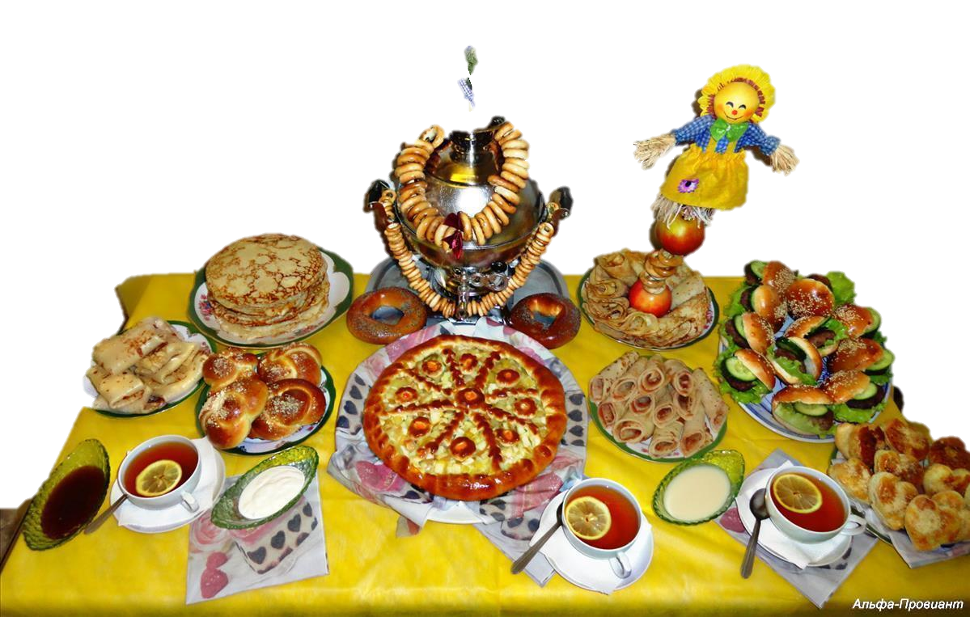
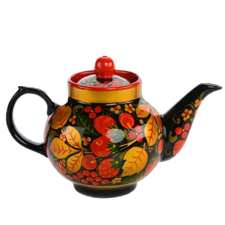
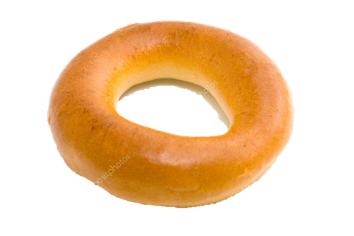
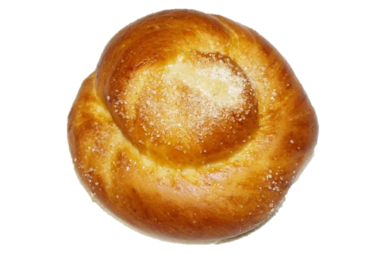
Выбери картинки со звуками Л и ЛЬ

Slide 11
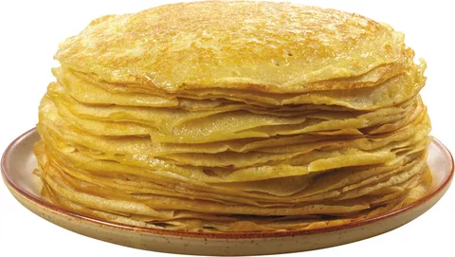
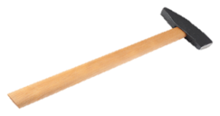
Засели квартирку слову «Блины»

Slide 12
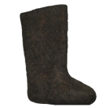
Составь предложение

Slide 15
